Slide 1
Erőállóképesség-állóképességi erő mérése
Statikus körülmények között
Dinamikus körülmények között
Találjanak teszteket az irodalomban

Slide 2
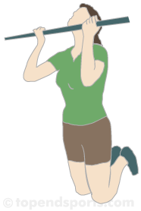
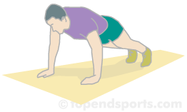
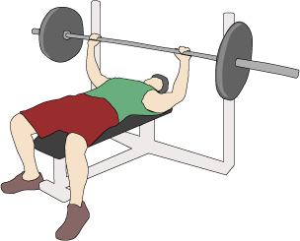
Push Up Test
Pull-Up / Chin Up Test
Relative Bench Press Test

Slide 3
Guggolási teszt otthoni használatra
Squat Test at Home

Slide 4
Férfiak
Age 18-25 26-35 36-45 46-55 56-65 65+
Excellent >49 >45 >41 >35 >31 >28
Good 44-49 40-45 35-41 29-35 25-31 22-28
Above average 39-43 35-39 30-34 25-38 21-24 19-21
Average 35-38 31-34 27-29 22-24 17-20 15-18
Below Average 31-34 2 9-30 23-26 18-21 13-16 11-14
Poor 25-30 22-28 17-22 13-17 9-12 7-10
Very Poor <25 <22 <17 <9 <9 <7

Slide 5
Nők
Age 18-25 26-35 36-45 46-55 56-65 65+
Excellent >43 >39 >33 >27 >24 >23
Good 37-43 33-39 27-33 22-27 18-24 17-23
Above average 33-36 29-32 23-26 18-21 13-17 1 4-16
Average 29-32 25-28 19-22 14-17 10-12 11-13
Below Average 25-28 21-24 15-18 10-13 7-9 5-10
Poor 18-24 13-20 7-14 5-9 3-6 2-4
Very Poor <18 <20 <7 <5 <3 <2

Slide 6
Biceps gyakorlat
Nők 2 kg, férfiak 4 kg, 30 másodperc
Férfiak
Nők
Age | below average | average | above average
60-64 | < 16 | 16 to 22 | > 22
65-69 | < 15 | 15 to 21 | > 21
70-74 | < 14 | 14 to 21 | > 21
75-79 | < 13 | 13 to 19 | > 19
80-84 | < 13 | 13 to 19 | > 19
85-89 | < 11 | 11 to 17 | > 17
90-94 | < 10 | 10 to 14 | > 14
Age | below average | average | above average
60-64 | < 13 | 13 to 19 | > 19
65-69 | < 12 | 12 to 18 | > 18
70-74 | < 12 | 12 to 17 | > 17
75-79 | < 11 | 11 to 17 | > 17
80-84 | < 10 | 10 to 16 | > 16
85-89 | < 10 | 10 to 15 | > 15
90-94 | < 8 | 8 to 13 | > 13

Slide 7
Állóképességi tesztek

Slide 8
Anaerob teszt

Slide 9
Bosco teszt
Folyamatos felugrás 5mp, 15 mp vagy 60 mp

Slide 10
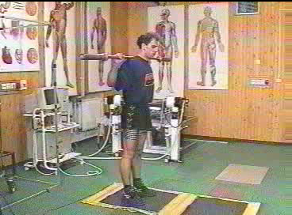
Anaerob teljesítmény teszt

Slide 11
Teljesítmény (%)
100
90
80
70
Idő

Slide 12
Teljesítmény (%)
100
90
80
70
Idő

Slide 13
Bosco teszt (anaerob teszt)
60 (30, 15) mp-es függőleges folyamatos felugrás
(ergo jump)
Előkészület
Végrehajtás

Slide 14
Az anaerob (mechanikai) teljesítmény kiszámítása
W = (F_{t} T_{s} g²)/4n (T_{s} − F_{t})
W – átlag mechanikai teljesítmény
T_{s} – a teszt időtartama (15-től 60 s)
F_{t} – a levegőben eltöltött összes idő
n – az ugrások száma

Slide 15
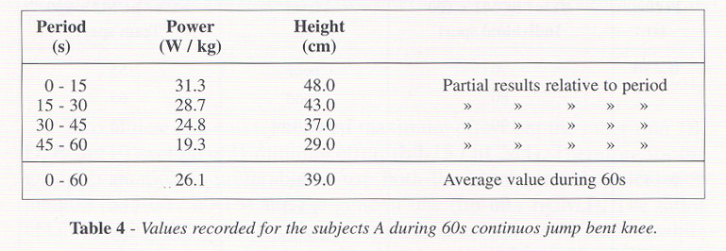
Egy személy 60 mp-es folyamatos felugrásának eredménye

Slide 16
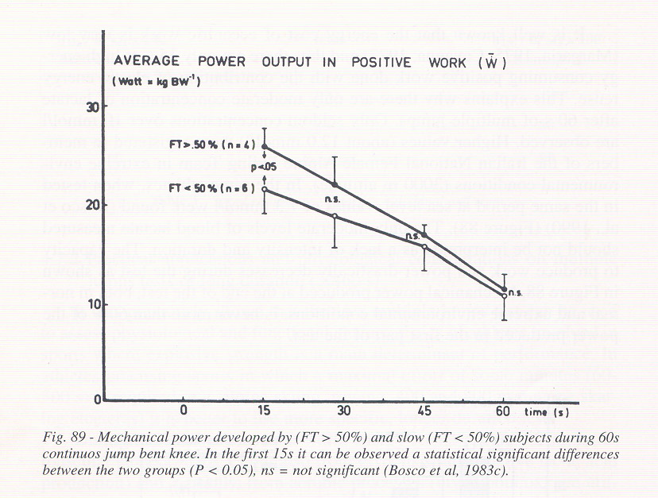
A mechanikai teljesítmény és a rostösszetétel kapcsolata
Bosco, C., Komi, P.V., Tihanyi, J., Fekete, Gy., Apor, P. (1983): Mechanical power test and fiber composition of human leg extensor muscles. Eur J Appl Physiol, 51:129-135.

Slide 17
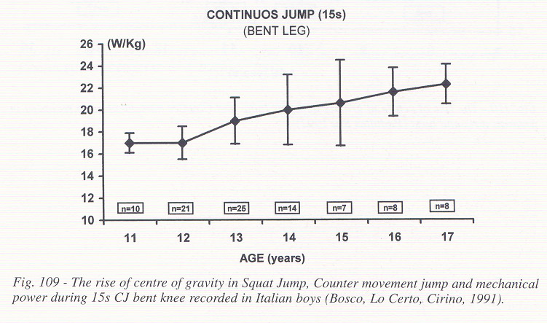
Bosco, C. Strength assessment with Bosco’s test. Rome 1999

Slide 18
Bosco Formula
A formula for average power measurement from the Bosco Repeated Vertical Jump Test has been determined. The average power generated (P[W]) is calculated from the test duration (Ts from 15 to 60 s), the number of jumps (n) total flight time (T_{F} ), and where g is the acceleration due to gravity, so that;

Slide 19
Average Power (W/kg) | 1 (poor) | 2 | 3 | 4 | 5 (excellent)
0-15 seconds | < 25.0 | 25.1-28.3 | 28.4-31.6 | 31.7-34.9 | > 35.0
60 seconds | < 20.0 | 20.1-23.3 | 23.4-26.6 | 26.7-29.9 | > 30.0

Slide 20
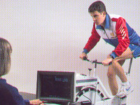
Wingate Teszt (WANT)
az anaerob teljesítmény megállapítására
Wingate Test for Anaerobic Power
30 mp maximális fordulatszámmal történő kerékpár hajtás

Slide 21
Protokoll
3-5’ bemelegítés
Eszköz: Fleisch ergométer vagy módosított Monark ergométer.
Kerékellenállás:
Fleisch ergométer: a testtömeg 0,045-szerese (kg)
Monark ergométer: a testtömeg 0,075-szerese (kg)
Dobó, ugró és vágtafutó atléták esetében a lendkerék ellenállása a testtömeg 1,0-1,3-szorosa
Példa: 70 kg tömeg esetén az ellenállás 5,25 kg (70x0,075)

Slide 22
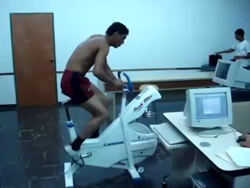
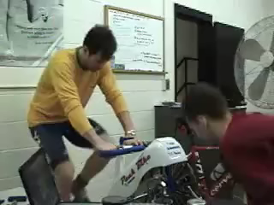

Slide 23
Számítások
Csúcsteljesítmény
Erő x teljes távolság / idő (percben kifejezve)
Az erő a lendkerék fékező ellenállása (pl. 5,25 kg).
Teljes megtett távolság: fordulatszám x az egy fordulattal megtett úttal.
Az idő 5 s vagy 0,0833 perc

Slide 24
A csúcsteljesítmény (Watt) százalékos normái aktív fiatal felnőtteknél.
%Rank Férfiak Nők
90 822 560
80 777 527
70 757 505
60 721 480
50 689 449
40 671 432
30 675 399
20 618 376
10 570 353

Slide 25
Relatíve csúcsteljesítmény (Watt) százalékos normái aktív fiatal felnőtteknél.
%Rank
90
80
70
60
50
40
30
20
10
Férfiak
Watt/Kg
10.89
10.39
10.20
9.80
9.22
8.92
8.53
8.24
7.06
Nők
Watt/Kg
9.02
8.83
8.53
8.14
7.65
6.96
6.86
6.57
5.98

Slide 26
Anaerob fáradás
AF = ((legjobb 5 s P- leggyengébb 5 sec P) / (legjobb 5 sec P)) x 100.

Slide 27
Anaerob Kapacitás (AK)
A teljes munka számítása 30 s-ra:
AK = Az összes 5s-ra számított csúcsteljesítmény
vagy
AK = Erő x Teljes távolság 30 s alatt.

Slide 28
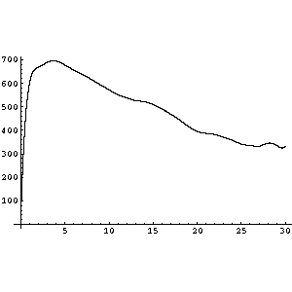
A teljesítmény változása 30 mp alatt

Slide 29
Kapcsolat a Bosco 30 mp-es teszt és a Wingate teszt eredménye között

Slide 30
RAST futóteszt
Running Based Anaerobic Sprint Test

Slide 31
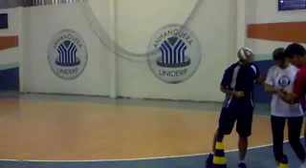
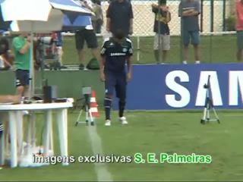

Slide 32
Protokoll
A vizsgálati személyek tömegének meghatározása, bemelegítés.
Bólyák 35 méterre egymástól.
A segítők egyrészt a 35 méteres futás időtartamát mérik, másrészt a pihenőidőt.
A VSZ a 35 méterre elhelyezett bólyák között fut, maximális erőkifejtéssel hatszor. Közötte 10 s pihenők.
A segítők lejegyzik a 6 futás időtartamát.

Slide 33
Kiértékelés
P=(m•d²)/t³
m: a futó tömege, d: a távolság (35m), t: egy futás időtartama
Példa:
atléta tömege = 76 Kg
Sprint | Idő (sec) | P (watt)
1 | 4.52 | 1008
2 | 4.75 | 869
3 | 4.92 | 782
4 | 5.21 | 658
5 | 5.46 | 572
6 | 5.62 | 524

Slide 34
Maximum P = 1008 watts
Minimum P = 524 watts
Átlagos P = 736 watts
Fatigue Index = (Max-Min)/ összes idő= 484 ÷ 30.48 = 15.8 watts/sec
Maximum Power
Is a measure of the highest power output and provides information about strength and maximal sprint speed. Research range is 1054 watts to 676 watts.
Minimum Power
Is the lowest power output achieved and is used to calculate the Fatigue Index. Research range is 674 watts to 319 watts.
Average Power
The higher the score the better the athlete's ability to maintain anaerobic performance over time.
Fatigue Index
Indicates the rate at which power declines for the athlete. The lower the value the higher the ability for the athlete to maintain anaerobic performance. With a high fatigue index value (>10) the athlete may need to focus on improving their lactate tolerance.

Slide 35
Analysis
Analysis of the test result is by comparing it with the athlete's previous results for this test. It is expected that, with appropriate training between each test, the analysis would indicate an improvement in the athlete's anaerobic capacity.
Target Group
This test is suitable for sprint and endurance athletes and players of endurance sports (e.g. football, rugby).
Advantages
Minimal equipment required, Simple to set up and conduct,Can be conducted almost anywhere
Disadvantages
Specific facilities required, Assistant required to administer the test
Free Calculator
RAST Calculator - http://www.brianmac.co.uk/rast.htm

Slide 36
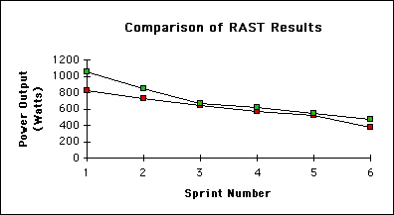
Edzés előtt – Edzés után
2013.3.21

Slide 37
Step teszt

Slide 38
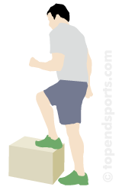
Harvard step teszt
aerobic fitness test

Slide 39
A Harvard Step Tesztet Brouha és mtsai dolgozták ki 1943-ban és több variációja is létezik, ami elsősorban a pad magasságának változtatásában mutatkozik meg.

Slide 40


Slide 41
A teszt leírása és végrehajtása
A vizsgált személy folyamatosan fel és lelép egy zsámolyra (dobozra, platformra) 30-szor percenként öt percen keresztül vagy kimerülésig.
Kimerülés azt jelenti, hogy a személy nem tudja tartani a lépésfrekvenciát 15 mp-en keresztül.
A teszt befejezése után a személy azonnal leül egy székre és 1-1,5 perc között a teljes pulzusszámot meghatározzuk. Ez az egyetlen változó, amit a teszt rövid formájánál meghatározunk.
A hosszabb változat esetén a pulzusszám meghatározása még kétszer történik: 2 és 2,5 valamint 3-3,5 perc között.

Slide 42
Pontozás
Az erőnlét (fitness) index pontszámát az alábbi egyenlettel számoljuk ki:
Fitness Index (rövid változat) = (100 x teszt időtartam mp-ben) / (5.5 x pulzusszám 1 és 1,5 perc között).
Fitness Index (hosszú változat) = (100 x teszt időtartam mp-ben) / (2 x a pulzusszám összege a helyreállítódás alatt).
Példa
Amennyiben a hosszú változatot alkalmaztuk és a teljes teszt idő 300 mp volt (5 perc), a pulzusszám 1-1,5 perc között 90, 2-2,5 perc között 80, 3-3,5 perc között 70, akkor Fitness Index : (100 x 300)/ (240 x 2)= 62,5
A pulzusszám, amit fél perc alatt mértünk

Slide 43
Értékelés
fitness index (long form)
excellent > 90
good 80 - 89
high average 65 - 79
low average 55 - 64
poor < 55

Slide 44
Érvényesség (validitás)
A Fitness Index r=0,6-0,8 korrelációt mutat a maximális oxigénfelvétellel (VO_{2max} )

Slide 45
Előny: egyszerű, olcsó
Hátrányok: a személyek testmérete (magasság, testsúly) különböző az azonos magasságú padhoz viszonyítva

Slide 46
Blake Step Test (Nagle, Balke, and Naughton 1965. )
Aerob fitness
Lépcsőzetesen emelkedő magasság (2-50 cm)
Metronóm 120 ütés/perc
Magasság 2 cm
Minden percben 2 cm-t növekszik a magasság
Kimerülésig tart a teszt. Nem tudja a személy a lépésfrekvenciát tartani.

Slide 47
ACSM metabolikus egyenlet a step teszthez
VO₂ = [f × 0.2] + [f × h × 1.8 × 1.33] + nyugalmi VO₂
f = lépésfrekvencia lépés/percben, h pad magasság
Példa: pad magasság 30 cm
Lépésfrekvencia 30 lépés/perc (step.min-1).
ahol:
f = 30 lépés/perc
h = 0.30 m
nyugalmi VO₂ = 3.5 ml/kg/min (IDEA Health and Fitness Association)
VO2 = [f × 0.2] + [f × h × 1.8 × 1.33] + VO₂ nyugalmi
VO2 = [30 × 0.2] + [30 × 0.3048 × 1.8 × 1.33] + 3.5
VO2 = 6.0 + 21.9 + 3.5
VO2 = 31.4 ml ·/kg/min

Slide 48
Egyszerű VO2max tesztek
http://www.shapesense.com/fitness-exercise/calculators/vo2max-calculator.aspx
Resting Heart Rate Based
1 Mile Walk Test
3 Minute Step Test
1.5 Mile Run-Walk Test

Slide 49
Åstrand kerékpár ergométer teszt
Eszközök
Kerékpár ergométer
Pulzust mérő eszköz
Stopper
Vizsgálatot végző személy

Slide 50
Protokoll
10 perc bemelegítés
A vizsgáló személy beállítja a terhelést úgy, hogy a vizsgált személy szívfrekvenciája fokozatosan érje el a 130-160 ütés/perc stady state állapotot 60 fordulat/perc hajtással 2 perc kerékpározás után.
Astrand Test Loading Wattages
Age years | Males | Females
Under 35 | 100-150 | 100-125
35-55 | 100-125 | 75-100
To convert a load in watts to kg•m/min, multiply the watts by 6.12

Slide 51
Kiértékelés
A vizsgált személy (VSZ) elkezdi a tesztet és a vizsgálatvezető (VV) elindítja a stoppert.
A VSZ –nek 60 fordulat/perc fordulatszámot kell tartania a teszt során.
A VV minden percben megméri a pulzusszámot.
Amennyiben a VSz két perc után nem éri el a 130-160-as pulzusszámot, akkor a VV emeli a watt terhelést.
Hat perc után a VV leállítja a tesztet megállítva az órát és lejegyzi a beállított, végső watt teljesítményt.
A VO2 meghatározása Astrand-Ryhming Nomogrammot használva.

Slide 52
A vizsgált személy (VSZ) elkezdi a tesztet és a vizsgálatvezető (VV) elindítja a stoppert.
A VSZ –nek 60 fordulat/perc fordulatszámot kell tartania a teszt során.
A VV minden percben megméri a pulzusszámot.
Amennyiben a VSz két perc után nem éri el a 130-160-as pulzusszámot, akkor a VV emeli a watt terhelést.
Hat perc után a VV leállítja a tesztet megállítva az órát és lejegyzi a beállított, végső watt teljesítményt.
A VO2 meghatározása Astrand-Ryhming Nomogrammot használva.
A VO2 beszorzása ezerrel és osztva a testsúly kilogrammal megkapjuk a V02max-ot, amelyet literben vagy kg/ml/percben lehet kifejezni

Slide 53
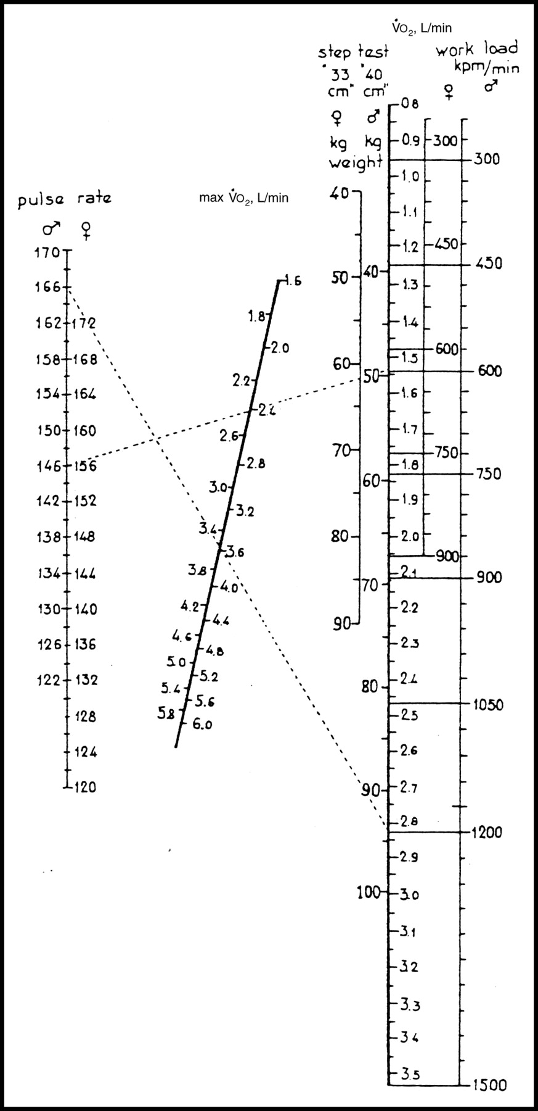
Modified Astrand-Ryhming Nomogram

Slide 54
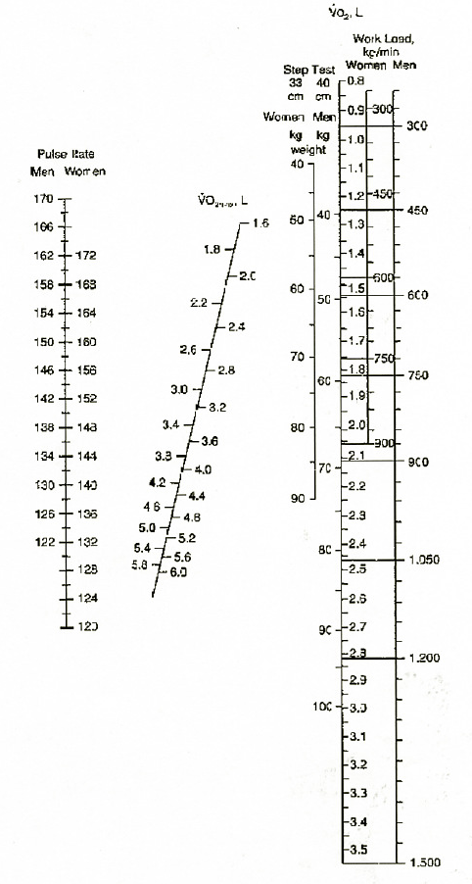

Slide 55
Bouno et al (1989)
Astrand VO2 számítás képlet
Nők:
VO2max = (0.00193 x workload + 0.326) / (0.769 x HR - 56.1) x 100
Férfiak:
VO2max = (0.00212 x workload + 0.299) / (0.769 x HR - 48.5) x 100
VO2max mértékegysége L/min,
HR pulzus 6 min után
workload-terhelés kg.m/min mértékegységben
Átváltás watt-ból kg•m/min-be: a watt értéket megszorozni 6.12-vel

Slide 56
NŐK
Normatív VO₂max (ml/kg/min)
Age | Very Poor | Poor | Fair | Good | Excellent | Superior
13-19 | <25.0 | 25.0 - 30.9 | 31.0 - 34.9 | 35.0 - 38.9 | 39.0 - 41.9 | >41.9
20-29 | <23.6 | 23.6 - 28.9 | 29.0 - 32.9 | 33.0 - 36.9 | 37.0 - 41.0 | >41.0
30-39 | <22.8 | 22.8 - 26.9 | 27.0 - 31.4 | 31.5 - 35.6 | 35.7 - 40.0 | >40.0
40-49 | <21.0 | 21.0 - 24.4 | 24.5 - 28.9 | 29.0 - 32.8 | 32.9 - 36.9 | >36.9
50-59 | <20.2 | 20.2 - 22.7 | 22.8 - 26.9 | 27.0 - 31.4 | 31.5 - 35.7 | >35.7
60+ | <17.5 | 17.5 - 20.1 | 20.2 - 24.4 | 24.5 - 30.2 | 30.3 - 31.4 | >31.4

Slide 57
FÉRFIAK
Normatív VO₂max (ml/kg/min)
Age | Very Poor | Poor | Fair | Good | Excellent | Superior
13-19 | <35.0 | 35.0 - 38.3 | 38.4 - 45.1 | 45.2 - 50.9 | 51.0 - 55.9 | >55.9
20-29 | <33.0 | 33.0 - 36.4 | 36.5 - 42.4 | 42.5 - 46.4 | 46.5 - 52.4 | >52.4
30-39 | <31.5 | 31.5 - 35.4 | 35.5 - 40.9 | 41.0 - 44.9 | 45.0 - 49.4 | >49.4
40-49 | <30.2 | 30.2 - 33.5 | 33.6 - 38.9 | 39.0 - 43.7 | 43.8 - 48.0 | >48.0
50-59 | <26.1 | 26.1 - 30.9 | 31.0 - 35.7 | 35.8 - 40.9 | 41.0 - 45.3 | >45.3
60+ | <20.5 | 20.5 - 26.0 | 26.1 - 32.2 | 32.3 - 36.4 | 36.5 - 44.2 | >44.2

Slide 58
NEM SPORTOLÓK
VO2max (ml/kg/min)
Age | Male | Female
10-19 | 47-56 | 38-46
20-29 | 43-52 | 33-42
30-39 | 39-48 | 30-38
40-49 | 36-44 | 26-35
50-59 | 34-41 | 24-33
60-69 | 31-38 | 22-30
70-79 | 28-35 | 20-27
Wilmore JH and Costill DL. (2005) Physiology of Sport and Exercise: 3rd Edition. Champaign, IL: Human Kinetics

Slide 59
SPORTOLÓK
VO2max (ml/kg/min)
Sport | Age | Male | Female
Baseball | 18-32 | 48-56 | 52-57
Basketball | 18-30 | 40-60 | 43-60
Cycling | 18-26 | 62-74 | 47-57
Canoeing | 22-28 | 55-67 | 48-52
Football (USA) | 20-36 | 42-60
Gymnastics | 18-22 | 52-58 | 35-50
Ice Hockey | 10-30 | 50-63
Orienteering | 20-60 | 47-53 | 46-60
Rowing | 20-35 | 60-72 | 58-65
Skiing alpine | 18-30 | 57-68 | 50-55
Skiing nordic | 20-28 | 65-94 | 60-75

Slide 60
SPORTOLÓK
VO2max (ml/kg/min)
Sport Age Male Female
Soccer | 22-28 | 54-64 | 50-60
Speed skating | 18-24 | 56-73 | 44-55
Swimming | 10-25 | 50-70 | 40-60
Track & Field - Discus | 22-30 | 42-55
Track & Field - Running | 18-39 | 60-85 | 50-75
Track & Field - Running | 40-75 | 40-60 | 35-60
Track & Field - Shot | 22-30 | 40-46
Volleyball | 18-22 |  | 40-56
Weight Lifting | 20-30 | 38-52
Wrestling | 20-30 | 52-65

Slide 61
VO2max (ml/kg/min) | Athlete | Gender | Sport/Event
96.0 | Espen Harald Bjerke | Male | Cross Country Skiing
96.0 | Bjorn Daehlie | Male | Cross Country Skiing
92.5 | Greg LeMond | Male | Cycling
92.0 | Matt Carpenter | Male | Marathon Runner
92.0 | Tore Ruud Hofstad | Male | Cross Country Skiing
91.0 | Harri Kirvesniem | Male | Cross Country Skiing
88.0 | Miguel Indurain | Male | Cycling
87.4 | Marius Bakken | Male | 5K Runner
85.0 | Dave Bedford | Male | 10K Runner
85.0 | John Ngugi | Male | Cross Country Runner
73.5 | Greta Waitz | Female | Marathon runner
71.2 | Ingrid Kristiansen | Female | Marathon Runner
67.2 | Rosa Mota | Female | Marathon Runner

Slide 62
Az intenzitás kiszámítása az edzés pulzusból (%MHR) a V02max százalékában
Swain et al. (1994)
%MHR = 0.64 × %VO2max + 37
It is possible to estimate your exercise intensity as a percentage of VO2max from your training heart rate. Swain et al (1994)

Slide 63
Åstrand kerékpár ergométer teszt (II)
Bemelegítés
Kerékhajtás
Férfiak: 50 Watt teljesítménnyel
Nők: 25 Watt
A hajtás állandó 60 fordulat/perc fordulatszámmal történik míg a szívfrekvencia eléri a 120-170 ütés/ percet.
Protokoll
Amikor a szívfrekvencia elérte a 120-170 ütés/percet, akkor kezdődik a teszt. 60 fordulat/ perc fordulatszámmal 6 percig kel kerékpározni. A hat perc után meg kell mérni a pulzust. Minél alacsonyabb a pulzus annál jobb kondícióban van a vizsgált személy.
Levezetés
A hajtást tovább kell folytatni alacsony fordulatszámmal 5 percen keresztül.

Slide 64
Åstrand futószalag teszt
Eszközök
Futószalag
Stopper
Vizsgálatot végző személy

Slide 65
A teszt lefolytatása
A VSZ feladata, hogy olyan hosszú ideig fusson az alábbi beállításokkal, ameddig bír.
Kezdeti sebesség: 8.05km/h , emelkedő: 0%
10 perces bemelegítés.
A teszt megkezdése, a VV elindítja a stoppert.
3 perc után az emelkedő 2,5% (1.4 fok)-ra változik és ezután minden 2. percben további 2,5%-al emelkedik.
A VV megállítja az órát, amikor a VSZ nem tudja folytatni a futást.

Slide 66
Elemzés
A VO2max kiszámítása:
VO2 max=(Idő × 1.444) + 14.99
Az időt percben adjuk meg.
Példa:
A futás ideje: 13 perc 15 mp (13.25 perc).
VO2 max=(13.25 × 1.444) + 14.99
VO2 max=34.123 ml/kg/perc

Slide 67
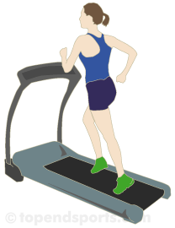
Bruce Stress Test
Eredetileg szív koszorú erek betegségében szenvedőknek készült, de alkalmazzák állóképességi sportágak űzőknél is.
cél: kardiális funkciók és az erőnlét megállapítása
Eszközök: Futószalag, stopper óra, elektrokardiográf
A szalag kezdeti sebessége 2,74 km/h, meredekség 10 % amely minden harmadik percben 2 %-ot növekszik.

Slide 68
Protokoll
fokozat | Sebesség (km/h) | Sebesség (m/h) | Fok
1 | 2.74 | 1.7 | 10
2 | 4.02 | 2.5 | 12
3 | 5.47 | 3.4 | 14
4 | 6.76 | 4.2 | 16
5 | 8.05 | 5.0 | 18
6 | 8.85 | 5.5 | 20
7 | 9.65 | 6.0 | 22
8 | 10.46 | 6.5 | 24
9 | 11.26 | 7.0 | 26
10 | 12.07 | 7.5 | 28
Időseknek és edzetleneknek:
Kezdet 3 perc 2,74 km/h 10 fok; 3 perc 2,74 km/h 5% emelés

Slide 69
(Foster et al. 1984)
VO₂max (ml/kg/min) = 14.76 - (1.379 × T) + (0.451 × T²) - (0.012 × T³)
T a teljes idő percben: pl 3 perc 15 sec = 3.25min
Nők: VO₂max (ml/kg/min) = 2.94 x T + 3.74
Fiatal nők: VO₂max (ml/kg/min) = 4.38 × T - 3.9
Férfiak: VO₂max (ml/kg/min) = 2.94 x T + 7.65
Fiatal férfiak: VO₂max (ml/kg/min) = 3.62 x T + 3.91
(Pollock et al. 1982)
9 min 30,1; 10 min 34,0 min/kg/min; 11 min 38,2; 12 min 42,4; 13 min 46,7

Slide 70
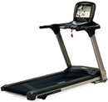
Balke Teszt - futószalag
Szívbetegségben szenvedők maximális oxigén felvételének (VO₂) megállapítása
A betegek addig járnak a futószalagon, ameddig ki nem merülnek. A szalag sebessége állandó, a szalag meredeksége nulláról indul és minden egy vagy két percben emelkedik.
Férfiak:
szalag sebesség: 3,3 km/h; egy perc után a meredekség 2%, ezt követően egy percenként 1,5 %-al növekszik
Nők:
szalag sebesség 3,0 km/h; a szalag meredeksége nulláról indul és minden harmadik percben 2,5 %-al növekszik

Slide 71
A járás időtartama 9-15 perc
Vo₂max- ot az alábbi képletekkel lehet becsülni:
Férfiak: VO₂ max = 1.444 (T) + 14.99 (Pollock et al., 1976)
Nők: VO2 max = 1.38 (T) + 5.22 (Pollock et al., 1982)
Ahol T a járás idejét jelenti
Ha a járás időtartama pl. 9 perc 15 mp, akkor a T egyenlő 9,25 perccel

Slide 72
Kerekesszékes aerob teszt
Cél: kerekes székes emberek aerob állóképességének megállapítása
Eszközök: 400 m-es hosszú pálya, jelző bakok, stopper óra

Slide 73
Normatív adatok
oszályok | távolság (meter) | becsült VO2max (ml/kg/min)
Kiváló | > 2560 | > 36.2
Átlag feletti | 2171 - 2560 | 29.2 - 36.2
Átlagos | 1381 - 2170 | 14.6 - 29.1
Átlag alatti | 1010 - 1380 | 7.7 - 14.5
gyenge | < 1010 | <7.7

Slide 74
Karvonen formula
206.9 - (0.67 x életkor) = Maximális szívfrekvencia (MHR)
MHR - (nyugalmi szívfrekvencia:RHR) = Szívfrekvencia tartalék (HRR)
HRR x 85% = edzés határ %
Edzéshatár % + RHR = THR (TargetHeartRate-cél szívfrekvencia)
Példa: 35 éves személy, nyugalmi pulzus 60
MHR: 206.9 - (0.67 x 35) = 183.45
HRR: 183.45 - 60 = 123.45
Edzéshatár%: 123.45 x 85%= 105
THR: 105 + 60 = 165 ütés/perc

Slide 75
Karvonen formula example
age: 23, RHR:65, Target intensity: 65-85%
MHR: 206.9 - (0.67 x 23 (age)) = 191
HRR: 191 - 65 (resting heart rate) = 126
126 * 65%=82(low end of heart rate zone)
126*85%=107 (high end)
THR(65%): 82 + 65 (rhr) = 147
THR(85%): 107 + 65 (rhr) = 172
The target heart rate zone for this person would be 147 to 172

Slide 76
Karvonen formula 2
Target Heart Rate = ((max HR − resting HR) × %Intensity) + resting HR
Exmple:
For a 25 yr old who has a resting heart rate of 65, wanting to know his training heart rate for the intensity level 60% - 70%.
His Minimum Training Heart Rate:
220 - 25 (Age) = 195
195 - 65 (Rest. HR) = 130
130 x .60 (Min. Intensity) + 65 (Rest. HR) = 143 Beats/Minute
His Maximum Training Heart Rate:
220 - 25 (Age) = 195
195 - 65 (Rest. HR) = 130
130 x .70 (Max. Intensity) + 65 (Rest. HR) = 156 Beats/Minute
His training heart rate zone will therefore be 143-156 beats per minute.

Slide 77
VO₂ max értéke kor, nem és edzettség függő.
Fiatal férfi:
VO₂ max-a 3.5 liter/perc és 45 ml/min/kg,
Fiatal nő:
2.0 liter/perc és 38 ml/min/kg.
Ezek az értékek edzéssel növelhetőek, de az életkorral csökkennek.

Slide 78
Példa
Életkora : 63
Maximális szívverés percenként: 157
Minimális edzési szívritmusa (60%): 94
Maximális edzési szívritmusa (80%): 126
Karvonen formula
Életkora: 63
Nyugalmi szívfrekvencia: 55
Az ön maximális szívverése percenként: 164
Terheléses szívfrekvencia (60-75%): 120-136
Anaerob küszöb (85-90%): 147-153
VO2 max (90-100%): 153-164

Slide 79
Karvonen formula
206.9 - (0.67 x 23 (age)) = 191
191 - 65 (resting heart rate) = 126
126 * 65% (low end of heart rate zone) OR 85% (high end) = 82 OR 107
82 + 65 (resting heart rate) = 147
107 + 65 (rhr) = 172
The target heart rate zone for this person would be 147 to 172
Karvonen-képlet:
Edzéspulzus=(max. pulzus–nyugalmi pulzus)xerőkifejtés%-a+nyugalmi pulzus
• Számítsuk ki a maximális pulzust: (max pulzus=220–életkor)=220–40=180
• Vonjuk ki a max. pulzusból a nyugalmi pulzust=180–80=100
• Szorozzuk be a kapott értéket az erőkifejtés tervezett intenzitásával.
Esetünkben az intenzitás, mivel kezdőről van szó: 50% ;100x0,5=50
• A kapott értékhez adjuk hozzá a nyugalmi pulzust: 50+80=130 ütés/perc

Slide 80
